Slide 1
第六章 中间代码生成
Intermediate Code Generation

Slide 2
Position of intermediate code generation
语法分析器
静态检查程序
中间代码生成器
代码生成器
中间
代码
前端
后端
Fig 6-1 一个编译器前端的逻辑结构
Notes:
编译器的分析-综合模型中，前端对源程序进行分析并产生中间表示，后端在此基础上生成目标代码。

Slide 3
Intermediate Representations
高层中间表示形式
低层中间表示形式
目标代码
源程序
……
Notes:
高层的表示接近于源语言，而低层的表示接近于目标机器。语法树是高层的表示。低层的表示形式适用于机器相关的处理任务，比如寄存器分配、指令选择。

Slide 4
前端—后端
Java
Java
Sparc
Sparc
ML
ML
MIPS
MIPS
Pascal
Pascal
IR
Pentium
Pentium
C
C
Alpha
Alpha
C++
C++
m个前端
n个后端
m*n
m*n compilers can be built by writing just m front ends and n back ends.
Notes:
只要写出m种前端和n种后端处理程序，就可以得到mXn种编译程序。

Slide 5
Position of intermediate code generation
词法分析器
静态检查程序
中间代码
生成器
代码生成器
中间
代码
前端
后端
包括:
• 类型检查(Type checking)
• 语法分析之后进行的所有语法检查

Slide 6
中间代码
使用中间代码的优点
  与机器无关，便于移植
  便于进行独立于机器的代码优化
介绍几种常用的中间表示
  后缀表示
  图形表示
  三地址代码
用语法制导定义和翻译方案的方法将源程序翻译成中间形式
Notes:
两个运算变量和一个结果变量。

Slide 7
6.1 语法树的变体
中间表示形式
  Graphical representaion
    语法树（Syntax tree）
    有向无环图（Directed Acyclic Graph, DAG）
  Postfix notation(后缀表示)
  Three-address code(三地址码)

Slide 8
有向无环图(DAG)
DAG也是一种中间表示，更紧凑
assign
assign
a
+
a
+
+
∗
+
uminus
∗
c
d
uminus
∗
c
d
c
d
b
b
(a) 语法树
(b) DAG
a = (−b + c∗d ) + c∗d 的图形表示
Notes:
语法树中的各个结点代表了源程序中的构造，一个结点的所有子结点反映了该结点对应构造的有意义的组成成分。有向无环图指出了表达式中的公共子表达式(多次出现的子表达式)。

Slide 9
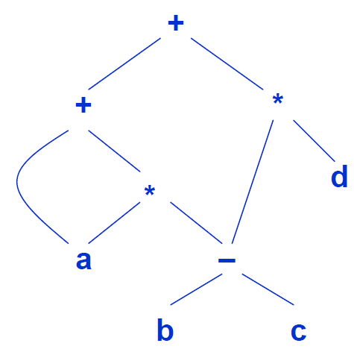
a+a*(b-c)+(b-c)*d的DAG

Slide 10
6.2 三地址码(Three-Address Code)
x + y * z 翻译为三地址码的形式：
t₁ = y ∗ z
t₂ = x + t₁
例 6.4
t₁ = b-c
t₂ = a*t₁
t₃ = a+t₂
t₄ = t₁*d
t₅ = t₃+t₄
Notes:
在三地址代码中，一条指令的右侧最多有一个运算符。也就是说，不允许出现组合的算术表达式。因此，…….,其中t1和t2是编译器产生的临时名字。

Slide 11
6.2.1 地址和指令
地址
  名字：源程序中的变量名
  常量
  编译生成的临时变量
Notes:
三地址代码基于两个基本概念：地址和指令。地址具有如下形式：

Slide 12
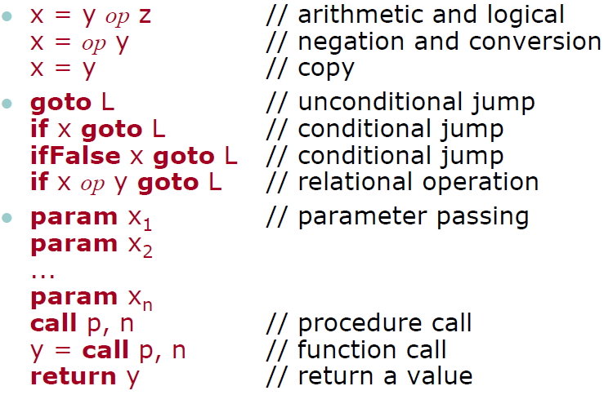
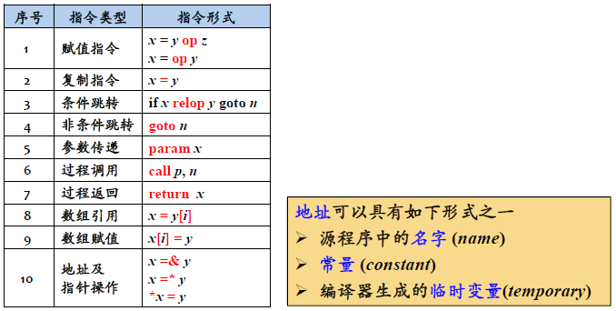
6.2.1 地址和指令
三地址码的一般形式：
Notes:
1.op是一个双目算术符或逻辑运算符，x,y,z是地址。参数传递指令 param x 将x设置为参数； call p,n p是参数的名字，n是参数的个数；return x 跳转到地址X对应的指令； x=y[i]，y是数组的名字，是基地址，i是数组的偏移。这条指令表示的是将一个数组的值赋给一个变量，需要注意的是，i是数组元素的偏移地址而不是下标。

Slide 13
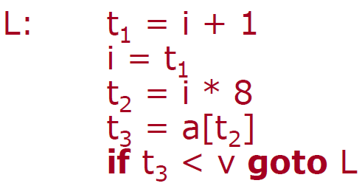
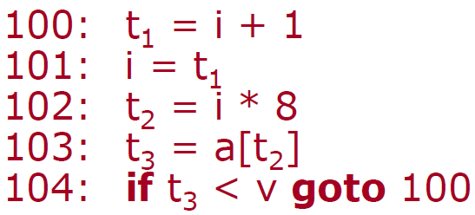
例6.5 语句 do i = i+1; while (a[i] < v);
a）符号标号
b）位置号
Notes:
a)和的b)给出了上面这个do while语句的两种可能的翻译。在a)的翻译中，第一条指令上附加了一个符号化标号L。在b)的翻译中显示了每条指令的位置号，我们在图中选择以100作为开始位置。在两种翻译中，最后一条指令都是目标为第一条指令的条件转移指令。乘法运算i*8使用于每个元素占8个存储单元的数组。

Slide 14
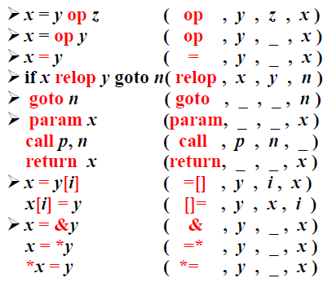
6.2.2 四元式（quadruple）
四元式是一个带有四个域的记录结构：
(op, arg1, arg2, result)
Notes:
四个字段

Slide 15
例6.6 语句a = b * - c + b * - c
op arg1 arg2 result
(0) minus c t₁
(1) * b t₁ t₂
(2) minus c t₃
(3) * b t₃ t₄
(4) + t₂ t₄ t₅
(5) = t₅ a
t₁ = minus c
t₂ = b * t₁
t₃ = minus c
t₄ = b * t₃
t₅ = t₂ + t₄
a = t₅
a）三地址码
b）四元式
Notes:
minus英[ˈmaɪnəs]美[ˈmaɪnəs] 负号，减号。 这里我们使用特殊的minus运算符来表示”-c”中的单目减运算符“-”，以区别于“b-c”中的双目减运算符“-”。

Slide 16
6.2.3 三元式(Triples)
省去中间变量，代之以产生中间变量值的三地址语句的地址，则只需要三元式 (op, arg1, arg2)
t₁ = -c
t₂ = b * t₁
t₃ = -c
t₄ = b * t₃
t₅ = t₂ + t₄
a = t₅
op arg1 arg2
(0) uminus c
(1) * b (0)
(2) uminus c
(3) * b (2)
(4) + (1) (3)
(5) assign a (4)

Slide 17
6.3 类型和声明
静态检查
  最典型的部分 — 类型检查Type checks
  控制流检查 Flow-of-control checks
  唯一性检查 Uniqueness checks
  关联名字检查 Name-related checks
类型检查
  类型表达式
翻译时的应用
  存储空间的布局
编译原理

Slide 18
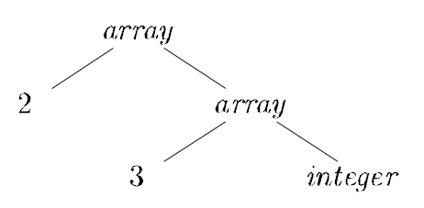
6.3.1 Type Expressions
一个语言结构的类型可以用类型表达式(type-expression)表示。
类型表达式由基本类型和类型构造子生成。
例6.8 int [2][3]
  类型表达式 array(2, array(3,integer))
  树形表示
编译原理

Slide 19
类型表达式的递归定义
基本类型是类型表达式。
  Basic types: boolean, char, integer, float, void
类型名是类型表达式。
编译原理

Slide 20
类型构造子array作用于一个数字和一个类型表达式：array(I, T), where T is a type-expression and I is an integer-range.
  int [2][3]类型表达式： array(2, array(3,integer))
  E.g. C: int A[10];
  has the type expression array({0,..,9},integer)
  E.g. Pascal : var A: array[1..10] of integer;
  has the type expression array(1..10,integer)
编译原理

Slide 21
记录
将域名和相关类型联系在一起。
“cartesian products” of type-expressions.
  E.g.
  struct entry {
  char letter;
  int value;
  };
  is of type record((letter×char)×(value×integer))
编译原理

Slide 22
指针、函数
Pointers:
int* aa;
aa is of type pointer(integer).
Functions:
  int divide(int i, int j);
  is of type integer × integer → integer
Pascal声明 function f(a,b:char) : ↑ integer;
函数f的类型表达式为：
char × char → pointer(integer)
编译原理

Slide 23
6.3.2 类型等价
结构等价
  相同的基本类型
  相同的类型构造子作用于结构等价的类型
  一个类型是另一个类型的名字
名字等价
合一算法
编译原理

Slide 24
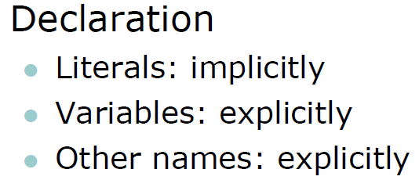
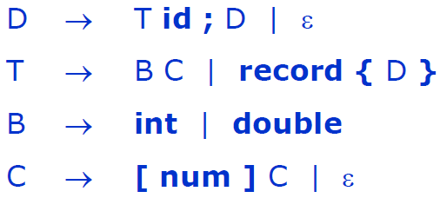
6.3.3 声明
声明
简化的文法，一次只声明一个变量
编译原理

Slide 25
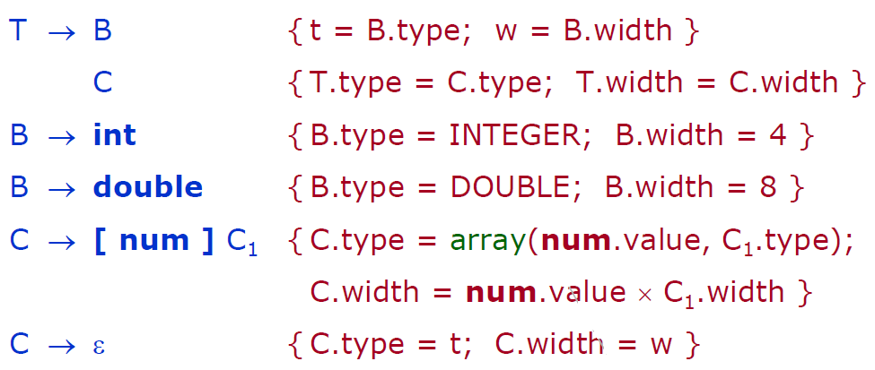
6.3.3 声明
属性
  T.type：存放类型。
  T.width：存放类型的域宽(占用存储单元的字节数)。
计算类型及其宽度
编译原理

Slide 26
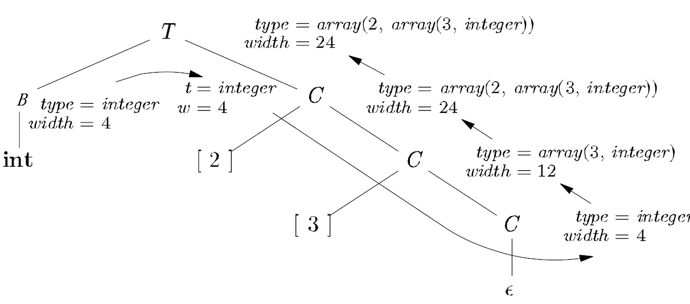
例 6.9 int[2][3]的翻译
编译原理

Slide 27
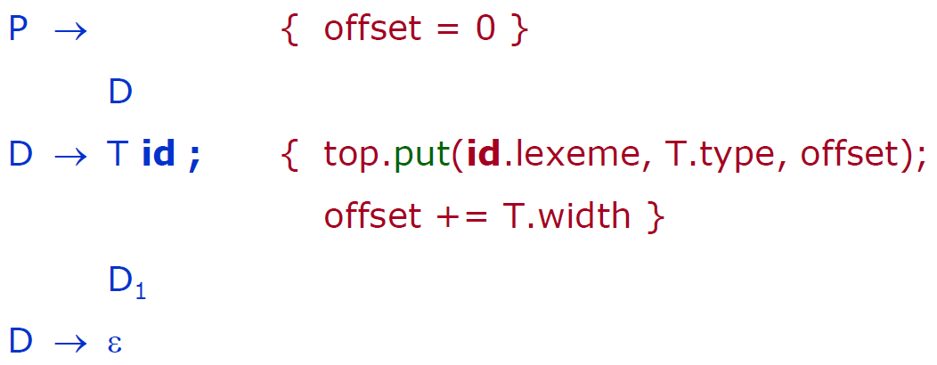
6.3.5 声明的序列
  offset：相对地址(偏移量计数)，初值为0。
编译原理

Slide 28
P → D
{offset = 0}
改写为：
P → M D
M → ε {offset = 0}
编译原理

Slide 29
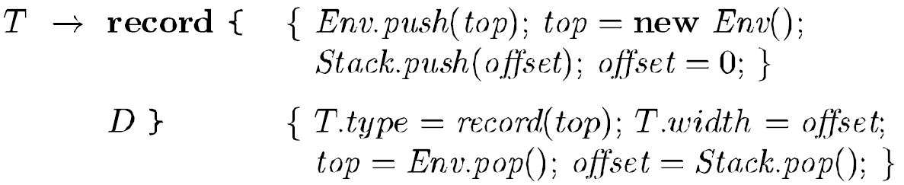
6.3.6 记录中的字段
编译原理

Slide 30
6.4 表达式的翻译
属性：
S.code: 赋值语句S的三地址代码序列
E.addr: 存放E的值的地址(e.g. tmp variable, name, constant)
E.code: E对应的三地址代码序列
函数：
new temp( ): 返回一个新的临时变量的名字t₁, t₂, …
gen(x ‘=’ y ‘+’ z): 生成三地址指令x = y + z
top：当前符号表
top.get(id.lexme)：返回对应的符号表条目
编译原理

Slide 31
生成表达式三地址代码的语法制导定义
产生式 语义规则
S → id = E; S.code = E.code ||
gen(top.get(id.lexeme) ‘=’ E.addr)
E → E₁ + E₂ E.addr = new Temp();
E.code = E₁.code || E₂.code ||
gen(E.addr ‘=’ E₁.addr ‘+’ E₂.addr)
E → - E₁ E.addr = new Temp();
E.code = E₁.code || gen(E.addr ‘=’ ‘uminus’ E₁.addr)
E → ( E₁ ) E.addr = E₁.addr;
E.code = E₁.code;
E → id E.addr = top.get(id.lexeme);
E.code = ‘’ ;
编译原理

Slide 32
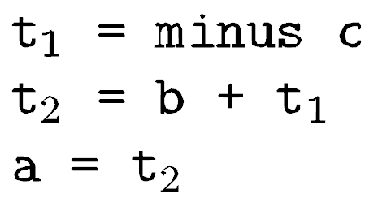
例6.11 a = b + -c;
编译原理

Slide 33
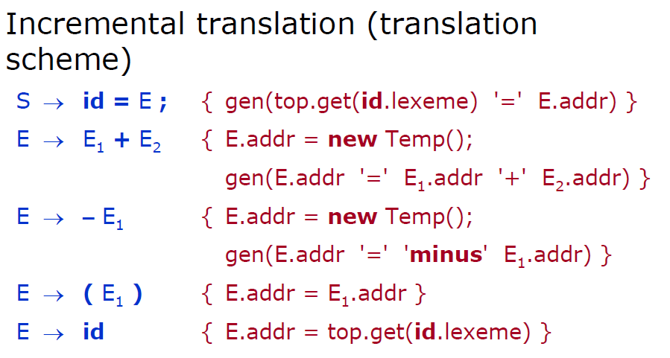
6.4.2 增量翻译
编译原理

Slide 34
Generating three-address code incrementally to avoid long strings manipulations
gen() does two things:
  generate three address instruction
  append it to the sequence of instructions generated so far
编译原理

Slide 35
例：表达式u = x + y ∗ z翻译成三地址语句序列
t₁ = y ∗ z
t₂ = x + t₁
u = t₂
S
code: t1=y*z || t2= x + t1 || u= t2
id =
Addr: t2
code : t1=y*z || t2= x + t1
E
E +
Addr: t1
Code :t1=y*z
E
Addr: x
E *
E
id
Addr : z
Addr: y
id
id
编译原理

Slide 36
6.4.3 数组元素的寻址
数组元素在内存中连续存放
In languages like C or Java elements are: 0, 1, …, n-1
In some other languages: low, low+1, …, high
编译原理

Slide 37
数组元素的寻址
设一维数组 A中每个元素域宽为w，数组存储位置的相对地址为base，数组下标的下界为low，则一维数组A的第i个元素的地址计算：
base + ( i − low ) × w
在C中，low = 0，则
base + i × w
为减少了运行时的计算，可以改写成
i × w + (base − low × w)
constant
编译原理

Slide 38
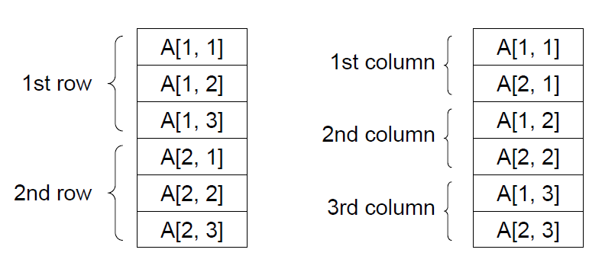
二维数组
(按行存放)
(按列存放)
编译原理

Slide 39
二维数组（C方式）
一维数组A[i] 的相对地址为
base + i * w
二维数组A[i₁][i₂] (按行存放)的地址为
base + i₁ * w₁ + i₂ * w₂
多维数组A[i₁]…[i_{k}] (按行存放)的地址为
base + i₁ * w₁ + i₂ * w₂ +…+ i_{k} * w_{k}
w₁ is width of a row and
w₂ the width of an element
编译原理

Slide 40
二维数组（C的另一方式）
二维数组A[i₁][i₂] (按行存放)的地址为
base + ( i₁ × n₂ + i₂ ) × w
多维数组A[i₁]…[i_{k}] (按行存放)的地址为
base + (...( i₁ × n₂ + i₂ ) × n₃+ i₃ …) × n_{k}+ i_{k} ) × w
w is width of an element, n₂ is number of elements
编译原理

Slide 41
二维数组（Pascal方式）
二维数组A[i₁,i₂] (按行存放)
base + (( i₁ - low₁ ) * n₂ + i₂ - low₂) * w ⇔
((i₁*n₂) + i₂ ) * w + ( base - ((low₁*n₂) + low₂ * w)
（其中n₂ = high₂ − low₂ + 1）
编译原理

Slide 42
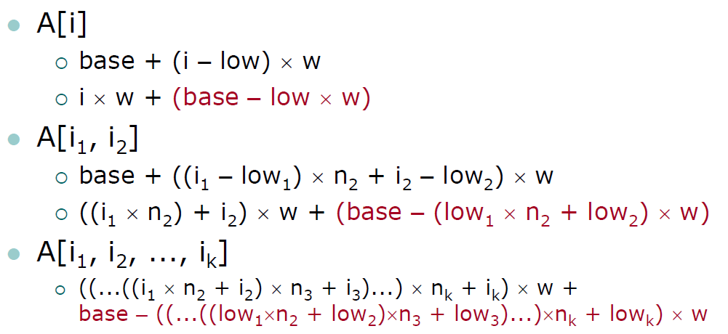
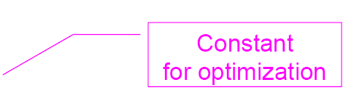
Array reference in Pascal
编译原理

Slide 43
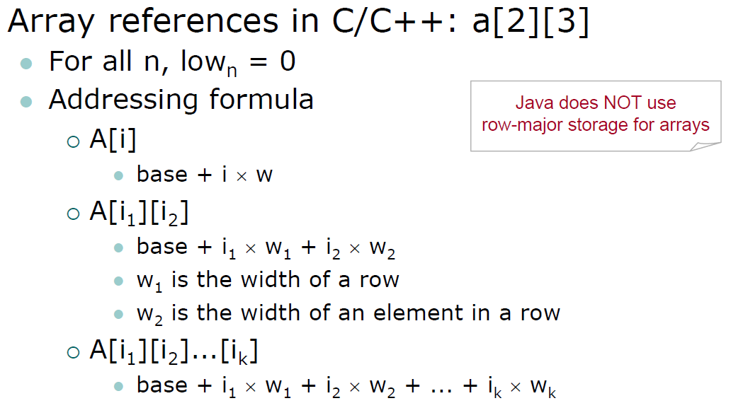
编译原理

Slide 44
6.4.4 访问数组元素的翻译模式
1. 文法
S → id = E ;
| L = E ;
E → E₁ + E₂
| id
| L
L → id [ E ]
| L₁[ E ]
编译原理

Slide 45
2. 属性
L.addr:临时变量，用于存放数组下标变量的偏移量
L.array：数组的符号表入口地址，(L.array.base为数组的基地址)。
L.type：L生成的子数组的类型
数组引用的地址：L.array.base[L.addr]
符号表入口地址(相当base)。
编译原理

Slide 46
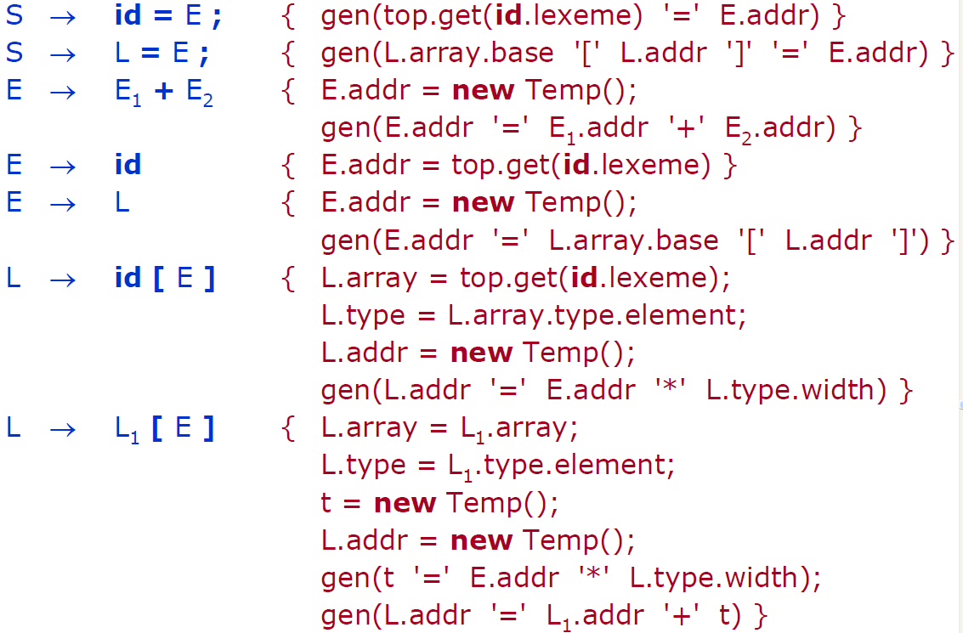
图6-22 处理数组引用的语义动作
编译原理

Slide 47
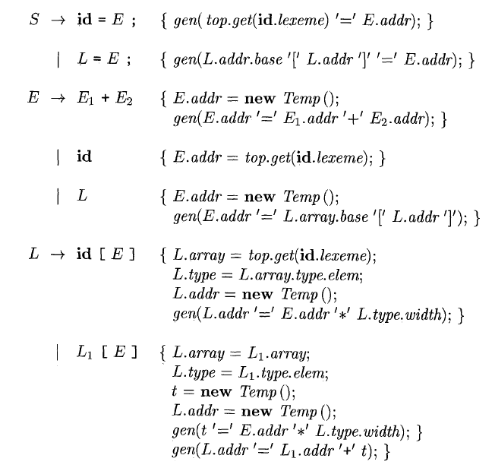
编译原理

Slide 48
例6.12 c + a[i][j]
设a为一个2 * 3的整数数组，假定integer宽度为4 ，则
a的类型为array(2, array(3, integer))，宽度为24；
a[i]的类型为array(3, integer)，宽度为12；
a[i][j]的类型为integer。
编译原理

Slide 49
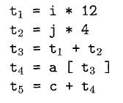
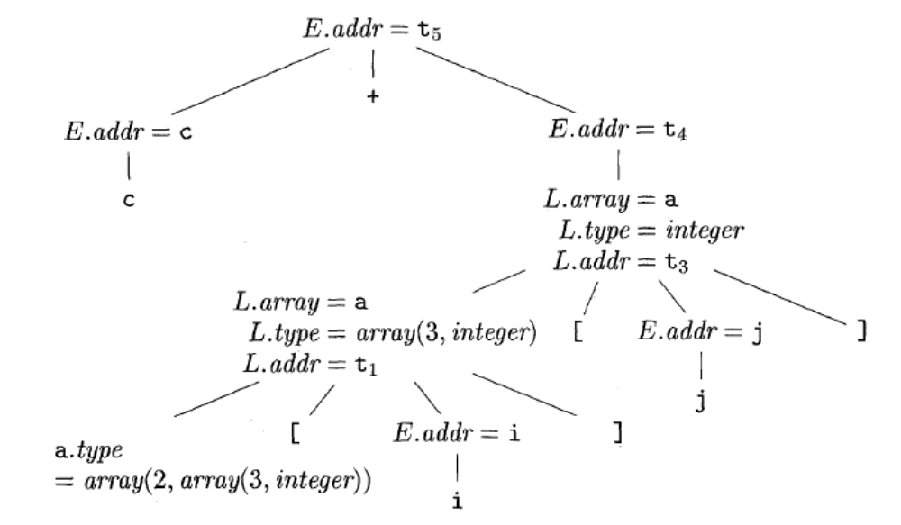
编译原理
a is a 2x3 array of integers

Slide 50
c + a[i][j]的注释分析树
t₅ = c + t₄
E
addr=t₅
+
t₄ = a [t₃]
E
addr=t₄
E
addr=c
array=a
addr=t₃
type=integer
t₂ = j * 4
t₃ = t₁ + t₂
c
L
[
t₁ = i * 12
L
array=a
type=array(3,integer)
addr = t₁
E
addr=j
]
[
]
j
a
E
t₁ = i * 12
t₂ = j * 4
t₃ = t₁ + t₂
t₄ = a [t₃]
t₅ = c + t₄
type=array(2,
array(3,integer))
addr=i
i
编译原理

Slide 51
Exercise
P220
  6.1.1
P225
  6.2.1
P235
  6.4.1
  6.4.2
编译原理

Slide 52
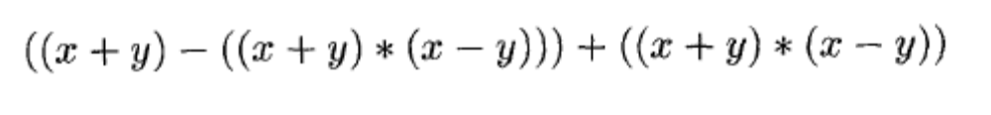
Construct the DAG for:
编译原理

